Slide 1
النمو الإنساني
النمو بمفهوم نفسي:
مجموعة التغيرات التي تحدث للفرد نتيجة تقدمه في العمر.
أو كافة التغيرات المتتابعة المتداخلة والمنظمة في النواحي (الجسمية, والعقلية, والاجتماعية, والانفعالية, والسلوكية) التي تطرأ على الفرد بهدف اكتمال النضج وتحقيق التوافق مع الذات والمجتمع.

Slide 2
خصائص عملية النمو
1- الشمولية.
2- الترابط والتأثير المتبادل بين جوانب النمو.
3- استمرارية النمو.
4- النمو ليس عشوائياً ( يخضع لقوانين ).
5- النمو ليس منتظماً.

Slide 3
خصائص عملية النمو
6- تعدد العوامل التي تؤثر في النمو.
7- الفترات الحاسمة في النمو.
8- الخصوصية في النمو.
9- الخبرات التي يمر بها الفرد في مرحلة ما تؤثر عليه في المراحل اللاحقة.

Slide 4
مظاهر النمو: * النمو الجسمي: ويتمثل في التطورات التي تطرأ على ملامح الجسم الظاهرة, وفي الطول والوزن ونمو الأجهزة الداخلية, والتغيرات في النسب المختلفة لنمو الأعضاء والهيكل العظمي والجهاز العصبي, يظهر النمو الجسمي في أشكال متعددة: - تغيرات كمية (طول, وزن, حجم). - تغيرات عددية (ظهور أعداد جديدة من الأسنان). - تغيرات في نسب نمو الأعضاء: ويظهر ذلك في سرعة نمو الأعضاء في مرحلة وبطئها في مرحلة أخرى ( نسبة الرأس إلى الجسم 1/4 في حين لا تتجاوز 1/8الجسم في الشباب). - تغيرات في شكل اختفاء خصائص وظهور خصائص جديدة (ضمور الغدة الصنوبرية والتيموسية وظهور الغدة التناسلية في المراهق, واختفاء الأسنان اللبنية وظهور الأسنان الدائمة, واختفاء الزحف وظهور المشي)

Slide 5
* النمو الحركي: ويشمل التغيرات التي تطرأ على حركات الطفل وزحفه ووقوفه ومشيه وقفزه وجريه والمهارات الحركية المختلفة, ومهارات اللعب. * النمو العقلي: وتشمل التغيرات التي تطرأ على العمليات العقلية كالإدراك والتخيل والتفكير والتعليل, والقدرات العقلية كالذكاء والقدرات الخاصة والجوانب المعرفية التحصيلية. * النمو الانفعالي: ويتمثل في التغيرات التي تطرأ على نمو الانفعالات ومثيراتها وأساليب الاستجابة لها وردود الأفعال نحو الاخرين والمثيرات الأخرى والعواطف. * النمو الاجتماعي: ويتمثل في التغيرات التي تطرأ على العلاقات الاجتماعية مع أفراد الأسرة والأقران والاخرين ونمو الاتجاهات والقيم وأنماط التفاعل والتنشئة الاجتماعية.

Slide 6
*مطالب النمو* يرتبط هذا المصطلح بالعالم النفسي هافجهرست, ويقصد به أن هناك مهاماً وواجبات ومطالب معينة يجب على الفرد تعلمها وانجازها في مراحل النمو المختلفة, إذا ما أراد أن ينمو نمواً سليماً, فإن استطاع تحقيقها شعر بالسعادة وسهل عليه تحقيق مطالب النمو الأخرى في المراحل التالية, بينما يؤدي الفشل في تحقيقها إلى إعاقة النمو واضطرابه في المراحل اللاحقة مما يقود إلى نمو غير سوي.

Slide 7
مطالب النمو خلال مراحل الحياة
أولاً: مطالب نمو مرحلتي المهد والطفولة المبكرة(من الولادة-5سنوات).
1-تعلم الكلام والمشي.
2-تعلم التحكم في عمليتي التبول والإخراج.
3-تعلم الفروق بين الجنسين.
4-تعلم التمييز بين الصواب والخطأ.

Slide 8
مطالب النمو خلال مراحل الحياة
ثانياً: مطالب نمو الطفولة المتوسطة والمتأخرة(من 6-11سنة):
1- تعلم كيف يصاحب أقرانه.
2-تعلم المهارات الرئيسية للقراءة والكتابة والحساب.
ثالثاً: مطالب البلوغ والمراهقة(من 12-21 سنة):
1-الوصول إلى مستوى من الاستقلال المادي.
2-تحقيق الاستقلال العاطفي عن الوالدين والكبار.
3-التهيؤ للزواج والحياة العائلية.
4-اختيار المهنة والاستعداد لها.

Slide 9
مطالب النمو خلال مراحل الحياة
رابعاً: مطالب نمو الرشد المبكر(الشباب) من 22-35سنة:
1-بدء العمل في المهنة التي اختارها.
2-اختيار الزوج والزوجة.
3-تكوين الأسرة وتربية الأبناء.
خامساً: مطالب مرحلة وسط العمر( من 36-65 سنة):
1-تكوين مستوى اقتصادي والمحافظة عليه.
2-تقبل التغيرات الجسمية التي تحدث خلال هذه المرحلة.

Slide 10
مطالب النمو خلال مراحل الحياة
سادساً: مطالب نمو الشيخوخة (من 65 سنة وحتى الوفاة):
1-التكيف مع الضعف الجنسي والمتاعب الصحية.
2-التكيف بعد موت شريك الحياة.
3-التكيف مع نقص الدخل الشهري والإحالة للتقاعد.

Slide 11
العوامل المؤثرة في النمو
تتعدد العوامل التي تؤثر في النمو؛ ولسهولة دراستها ومتابعتها صنفها العلماء إلى:
1- عوامل وراثية.
2- عوامل بيئية.
ولأهمية الغدد الصماء وتأثيرها في النمو أدرجها العلماء ضمن العوامل التي تؤثر على النمو.

Slide 12
تعريف الوراثة
العملية التي يتم من خلالها نقل الخصائص أو السمات من السلف إلى الخلف عن طريق الجينات.

Slide 13
أساس تكون الجنين
حتى نفهم موضوع الوراثة لا بد من فهم الأساس الذي يتكون منه الجنين واللحظات الأولى في تكوينه...
يتكون الجنين بعد التقاء خليتين أحدهما من الأم ( البويضة ), والثانية من الأب ( الحيوان المنوي ).

Slide 14
العوامل البيئية
جميع العوامل الخارجية عن المورثات, والتي يبدأ بعضها في التأثير من لحظة الإخصاب.

Slide 15
أولاً: عوامل بيئية أثناء فترة الحمل
1- سن الأم ( كبر وصغر سن الأم ).
2- الأمراض التي تتعرض لها الأم أثناء الحمل.
3- العقاقير التي تتناولها الأم أثناء الحمل.
4- اختلال عامل Rh بين فصيلة دم الأم ودم الجنين.
5- الحالة النفسية للأم.
6- التغذية.
7- التعرض للأشعة.
8- تعدد الولادات.
9- البيئة الملوثة.
10- تعرض الأم للحوادث.

Slide 16
العوامل البيئية بعد الولادة
هناك عدد من العوامل التي يتعرض لها الفرد بعد الولادة, وهي أكثر تعدداً من العوامل التي تحدث أثناء الحمل.

Slide 17
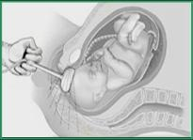
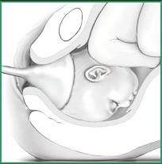
العوامل البيئية بعد الولادة
1- التغذية.
2- الأمراض والحوادث التي تحدث للطفل.

Slide 18
العوامل البيئية بعد الولادة
3- التنشئة الأسرية.
4- عمر الوالدين.
5- الوضع الاقتصادي والتعليمي للأسرة.
6- ترتيب الميلاد.

Slide 19
الغدد الصماء
للغدد الصماء جانب فسيولوجي تؤدي الوراثة دوراً هاماً فيه, وتلعب فيه العوامل البيئية دوراً لا يستهان فيه أيضاً.
والهدف الأساسي من الحديث عن الغدد الصماء في هذا الفصل هو معرفة تأثيرها على نمو الطفل وسلوكياته.

Slide 20
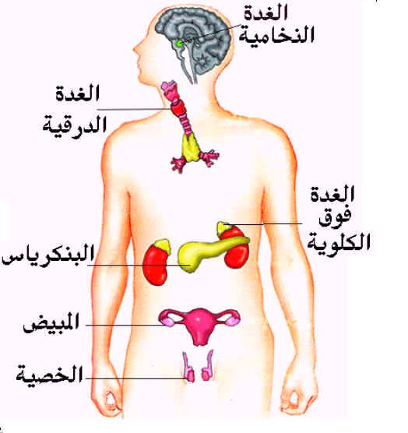
الغدد الصماء

Slide 21
الغدد الصماء
1- الغدة النخامية:
يطلق عليها سيدة الغدد, لأنها تتحكم ببقية الغدد الصماء بالجسم.
يفرز الفص الأمامي منها هرمون النمو, حيث يتحكم بالنمو الطولي للفرد وتأثيرها يترتب عليه توقيت خلل إفرازه.
زيادته في الطفولة والمراهقة= تسارع غير طبيعي في طول الفرد ( عملقة ).
نقصه في الطفولة والمراهقة= تأخر النمو الطولي وقد يسبب القماءة أو القزامة.

Slide 22
الغدد الصماء
2- الغدة الصنوبرية:
تشبه حبة الصنوبر, لها علاقة بالساعة البيولوجية للجسم.
تفرز هرمون الميلاتونين.
التحكم في نمو الغدد الجنسية أثناء الطفولة.

Slide 23
الغدد الصماء
3- الغدة الدرقية:
تفرز هرمون الثيروكسين الذي ينظم عملية التمثيل الغذائي وتحويل الغذاء إلى طاقة.
تأثير خلل هذا الهرمون يرتبط بالتوقيت الذي حصل فيه هذا الخلل.
نقص خلال الحمل والسنة الأولى= ضعف نمو الدماغ.
نقص بعد العام الأول= تأخر في النمو, ترهل الجسم, الكسل والبلادة, ترهل جفون العين.

Slide 24
الغدد الصماء
4- الغدد جارات الدرقية:
تفرز هرمون الباراثرمون الذي يتحكم في مستوى الكالسيوم والفسفور في الجسم.
نقصه = اختلال في الجانب الانفعالي كالتهيج العصبي والقلق والضيق والتوتر.
زيادته= لين وتشوه في عظام الطفل.

Slide 25
الغدد الصماء
5- الغدة الثيموسية ( الزعترية ):
كف نشاط الغدد الجنسية أثناء الطفولة.
يضمر حجمها بعد البلوغ.
لها علاقة بمناعة الجسم ضد الأمراض.

Slide 26
الغدد الصماء
6- الغدتان الكظريتان :
تفرز هرمون الإدرينالين ( هرمون الانفعال ) يهيأ الفرد لمواقف الغضب والخوف.

Slide 27
الغدد الصماء
7- الغدد الجنسية ( التناسلية ):
هما الخصيتان عند الرجل والمبيضان عند المرأة.
الهرمونات التي تفرزها هذه الغدد مسئولة عن ما يميز الذكور عن الإناث من الخصائص النفسية والجسمية.
هرمون الاستروجين والبروجسترون عند الإناث.
وهرمون التستسترون عند الذكور( نمو الصفات الذكرية, نمو الحنجرة, وخشونة الصوت, عرض المنكبين, ظهور شعر الذقن).

Slide 28
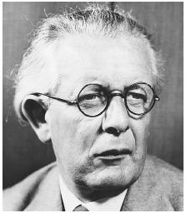
النمو العقلي المعرفي
نظرية بياجيه

Slide 29
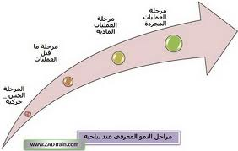
مراحل النمو المعرفي عند بياجيه Stages Cognitive Development

Slide 30
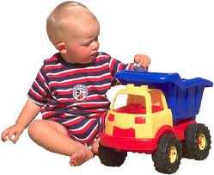
أولاً: المرحلة حس حركية: Sensor Motor Stage
”تمتد هذه المرحلة منذ الولادة وحتى نهاية السنة الثانية من العمر“عقل (1989).
ويعتمد الطفل في هذه المرحلة على استخدام الحواس المتعددة والأفعال الحركية لاكتشاف العالم المحيط به والتعرف على الأشياء الموجودة فيه وفهمها . وتسمى هذه المرحلة بالمرحلة الحس حركية، لأن استراتيجيات التفكير والتعلم التي يستخدمها الطفل تعتمد على الاتصال الحسي المباشر بالأشياء، والأفعال والمعالجات التي يقوم بها حيال الأشياء . الريماوي (2003).

Slide 31
أولاً: المرحلة حس حركية: Sensor Motor Stage
”والطفل في نهاية هذه المرحلة يميز المثيرات, ويكتسب في نهايتها تقريباً فكرة ثبات أو(بقاء) الأشياء, إذ لم يعد وجود الأشياء مرتبطاً بإدراكه الحسي لها“. عقل (1989,ص 96).

Slide 32
ثانياً: مرحلة ما قبل العمليات Preoperational Stage
”تمتد هذه المرحلة من سن الثالثة حتى السابعة من العمر“ الهنداوي(2005, ص 73).
وتعرف أيضاً باسم مرحلة التفكير التصويري. وتسمى بمرحلة ما قبل العمليات لأن الطفل لا يكون قادراً على استخدام أو إجراء العمليات المعرفية بشكل واضح ومنظم بالرغم من تطور بعض المظاهر المعرفية لديه.

Slide 33
ثانياً: مرحلة ما قبل العمليات Preoperational Stage

Slide 34
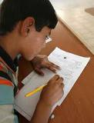
ثالثاً: مرحلة العمليات المادية Concrete Operational Stage
تمتد هذه المرحلة من بداية السنة الثامنة إلى نهاية السنة الحادية عشرة من العمر، وفيها يستطيع الطفل القيام بالعديد من العمليات المعرفية الحقيقية المرتبطة بالأشياء المادية التي يصادفها أو تلك التي خبرها في السابق. وعليه يستطيع الطفل إجراء عمليات منطقية والبحث عن الأسباب وعمل الاستدلالات وإصدار الأحكام والتنبؤ بالحوادث المستقبلية، ولكن على المستوى المادي المحسوس. الهنداوي (2005).

Slide 35
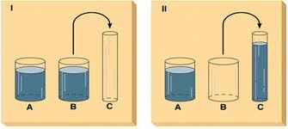
ثالثاً: مرحلة العمليات المادية Concrete Operational Stage
ينجح الطفل في استخدام طرق مجردة إذا كانت المشكلة بسيطة جداً, ولكن طفل العمليات المادية أو الحسية ينجح أكثر إذا اعتمد على الأشياء ذاتها, ما يتعلمه هو أن الأشياء تبقى ثابتة حتى ولو تغير شكلها الظاهر, وهذه الظاهرة تسمى بقانون الحفظ أو الاحتفاظ . عقل (1989).

Slide 36
رابعاً: مرحلة العمليات المجردة Formal Operational Stage
تبدأ هذه المرحلة من سن الثانية عشرة وتمتد إلى السنوات اللاحقة وتسمى بمرحلة العمليات الشكلية أو مرحلة التفكير المنطقي. فالتغير الذي يحدث على العمليات ليس كمياً فحسب، بل هو نوعي أيضاً، إذ تتحول عملية التفكير بعد أن كانت ترتبط بالعالم الخارجي لتصبح عملية داخلية خاصة بالفرد. عقل (1989).
وتعتبر هذه المرحلة من أهم المراحل الراقية في نظرية النمو المعرفي عند (بياجيه) وهذه المرحلة تنمو عند معظم المراهقين الذين يستكملون تعليمهم المدرسي.

